Slide 1


Dobrá praxe
z pohledu projektu Otevřete.cz
Oldřich Kužílek

Slide 2
Nejlepší způsoby otevřenosti
Z hlediska přístupu k informacím:
  Základní informace (povinné, struktura, kompetence, kontakty ad.)
  Hospodaření (rozpočet, majetek, smlouvy)
    Veřejné zakázky a výběrová řízení
  Strategické dokumenty, plány a projekty
Z hlediska rozhodování:
  Avíza a podklady jednání orgánů
  Usnesení, zápisy a hlasování orgánů
  Záznamy zastupitelstva (video, audio)

Slide 3
Nejlepší způsoby otevřenosti
Z hlediska šíření informací
  Radniční periodikum objektivní a vyvážené
  Zpravodajství na webu, kabelová TV, kampaně
  Možnosti oznamovatelů (whistleblowerů)
  Systém stížností a podnětů (petice a stížnosti)
  „Otázky a odpovědi“ (Umožnit volnou diskusi občanů k činnosti radnice)
  Zpětná vazba - u připravovaných projektů (např. v Akčním plánu) u jednotlivých opatření nabídnout možnost připomínky či podnětu, směřující k odpovědnému pracovníkovi.

Slide 4
podrobně

Slide 5
Základní informace
(povinné, struktura, kontakty ad.)

Slide 6
Povinně zveřejňované informace
§ 5 InfZ + další předpisy
kdo jsem, co jsem, proč jsem, kde jsem, kdy je otevřeno, kolik stojím, kontakty…
Zákon o obcích: záměr o nakládání s majetkem, jednání ZO, rozpočet, závěrečný účet, ÚP + změny, hodnocení…

Slide 7
Základní publikační schéma používané ve Velké Británii
Kdo jsme a co děláme
Organizační informace, sídlo a kontakty, ústavní a právní dohled.
Kolik a jak spotřebujeme prostředků.
Finanční informace o plánovaných a aktuálních příjmech a výdajích, tendrech, zakázkách a smlouvách.
Jaké máme priority a jak pracujeme
Strategie a plány, hodnocení, inspekční a kontrolní zprávy a posudky.
Jak rozhodujeme
Návrhy a rozhodnutí o postupech. Procesy přijímání rozhodnutí, vnitřní požadavky a procedury, konzultace.
Naše působnost a postupy.
Průběžně vytvářený přehled našich funkcí a kompetencí.
Seznamy a registry
Informace uchovávané v registrech na základě zákona a jiných seznamech vztahujících se k působnosti úřadu.
Služby, které nabízíme
Rady a návody, brožury a letáky, zprávy a výstupy ve sdělovacích prostředcích. Popis nabízených služeb.

Slide 8
Povinné informace dle Infozákona
1. základní informace dle § 5 odst. 1
web
2. významné dokumenty dle § 5 odst. 2
3. zveřejnění poskytnutých informací dle § 5 odst. 3 + registry dle odst. 5
4. výroční zpráva dle § 18 odst. 1
5. další

Slide 9
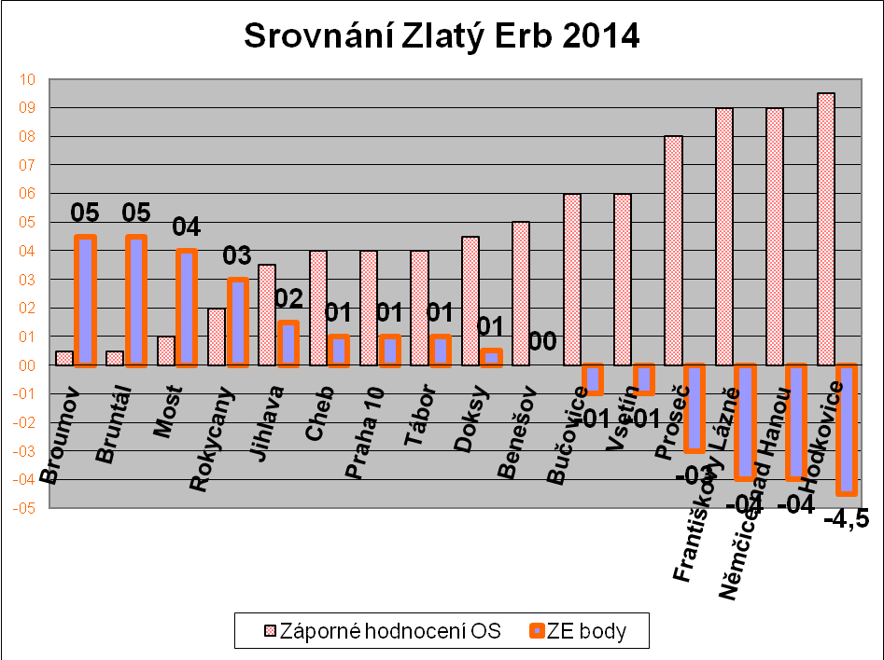

Slide 10
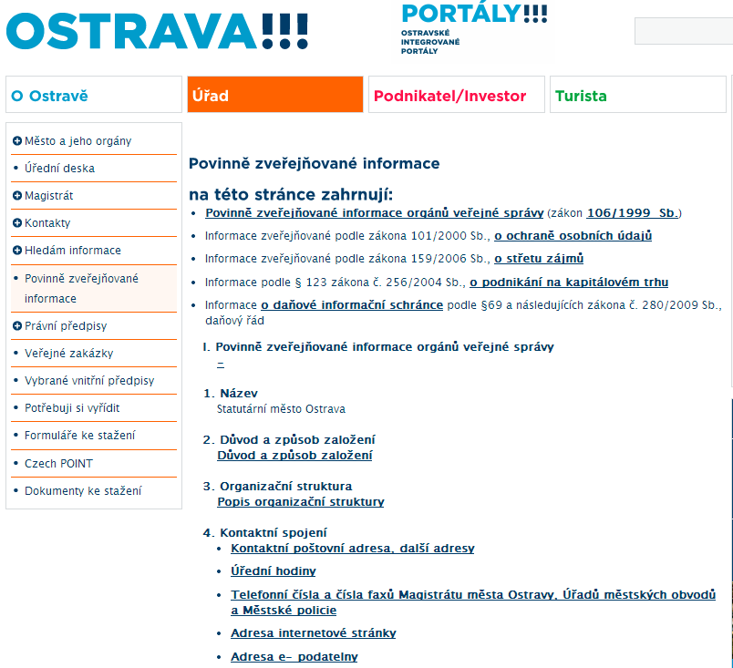
Inspirace
http://www.ostrava.cz/cs/urad/povinne-zverejnovane-informace

Slide 11
hospodaření
(rozpočet, majetek, smlouvy)

Slide 12
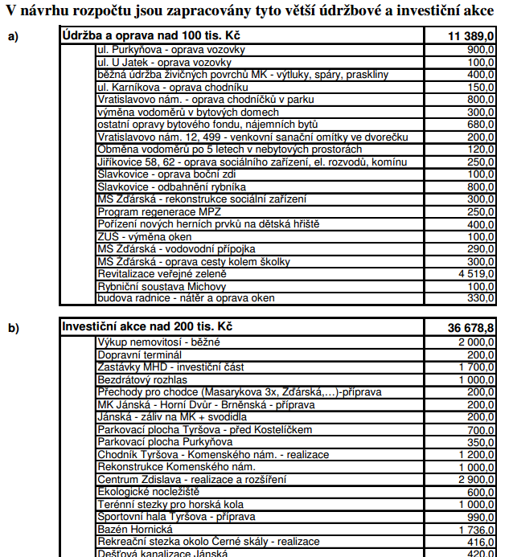
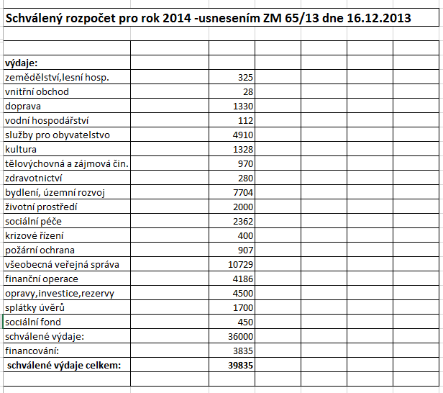
Rozpočet (podrobnost)
Nově Město n. M.
Hodkovice n. M.

Slide 13
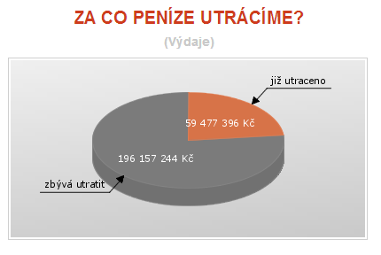
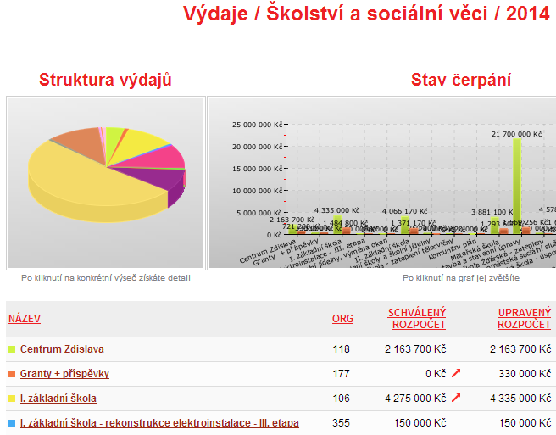
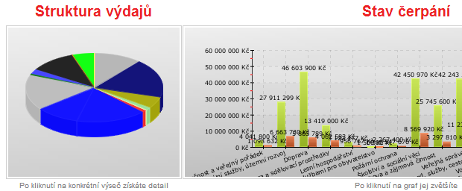
Rozpočet
Nově Město n. M.
http://rozpocet.nmnm.cz/cz/
A dále až do jednotlivých faktur

Slide 14

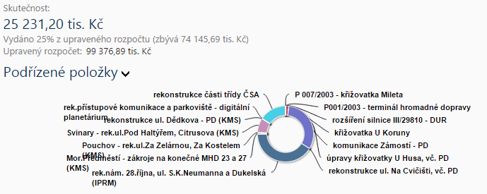
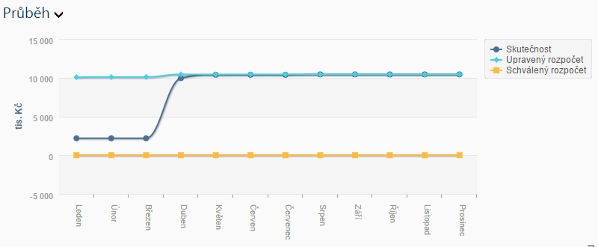
Hradec Králové

Slide 15
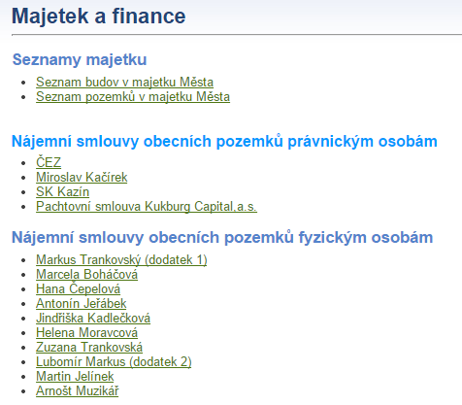
Majetek (Černošice)

Slide 16

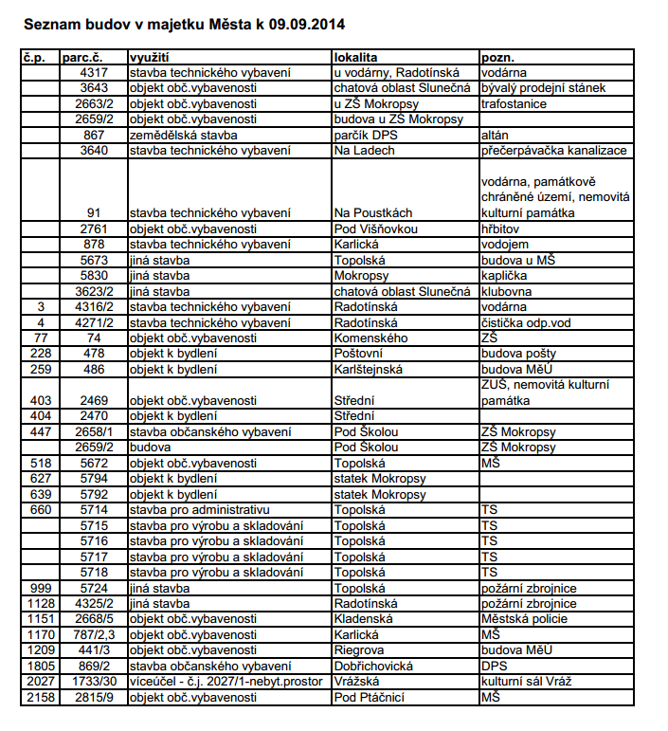
Majetek (Černošice)

Slide 17
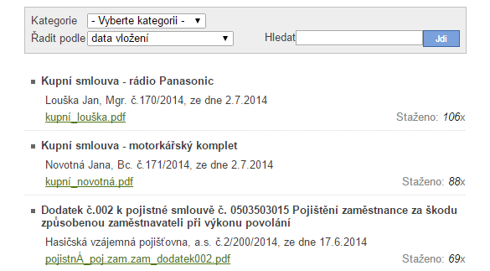
Smlouvy (jednoduší varianta)

Slide 18
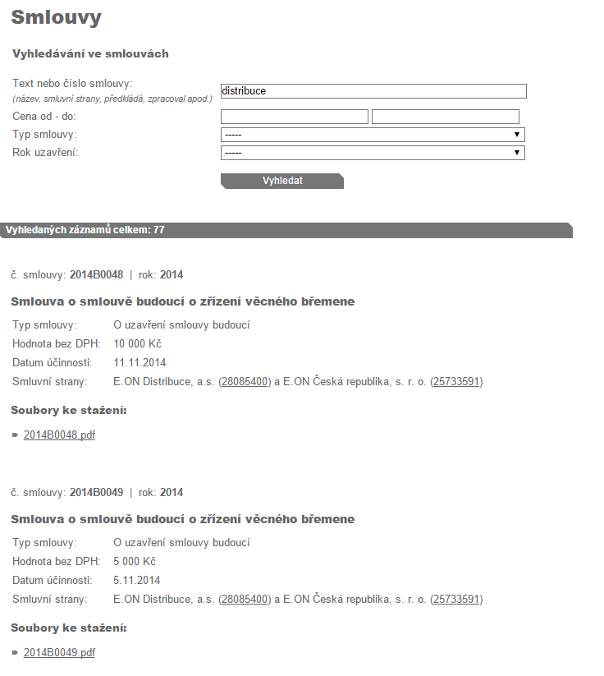
Smlouvy (podrobnější varianta)
Kuřim

Slide 19
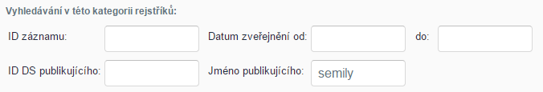
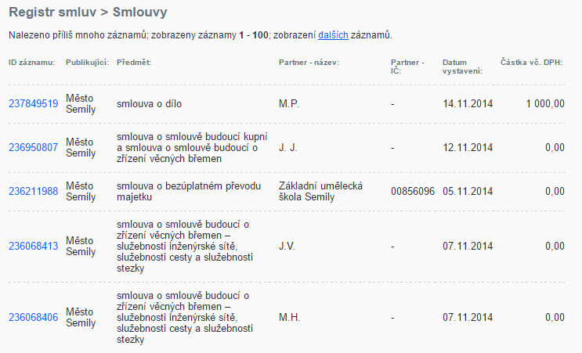
Smlouvy
(portál veřejné správy)
Semily

Slide 20
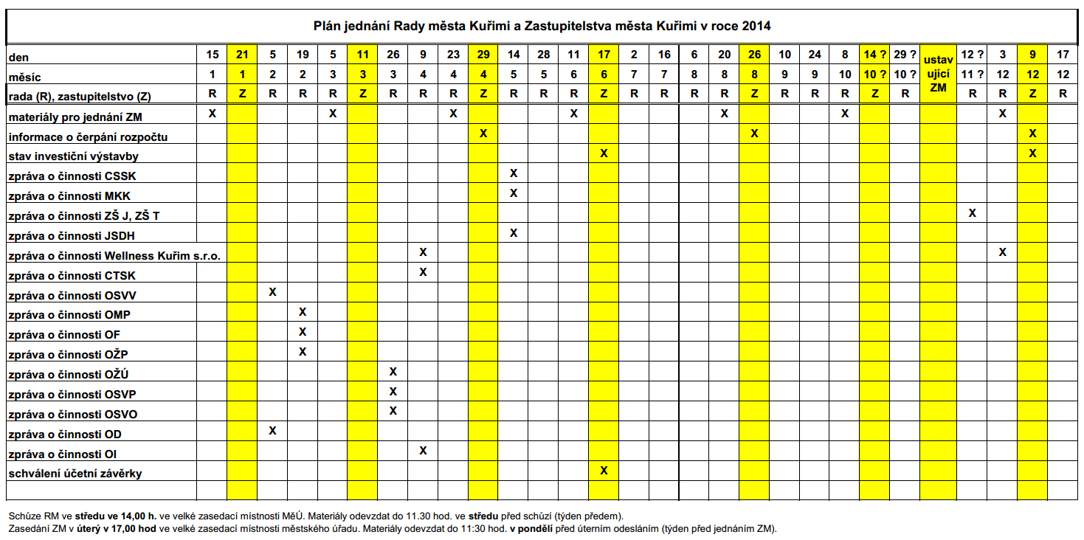
Avízo jednání zastupitelstva a rady (Kuřim)

Slide 21
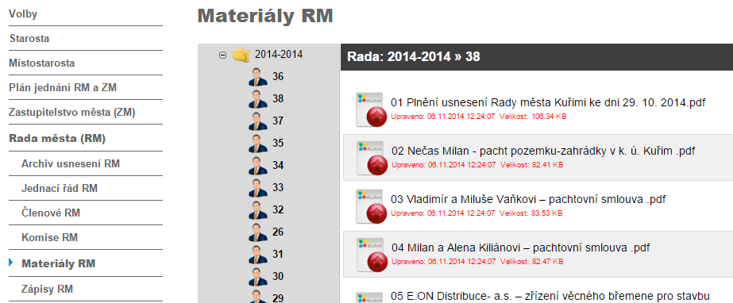
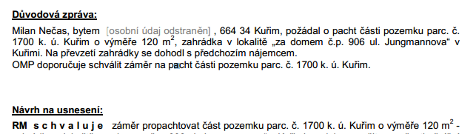
Podklady rady (Kuřim)

Slide 22
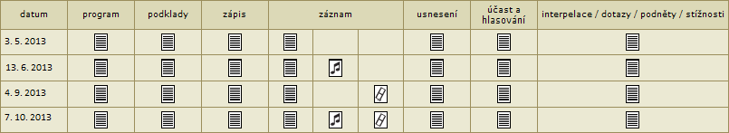
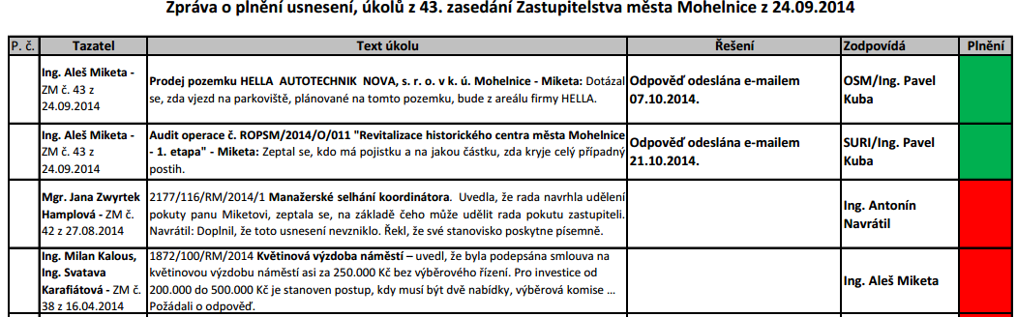
Zastupitelstvo – výstupy
http://www.mestocernosice.cz/mesto/mesto-cernosice/vedeni-mesta/zastupitelstvo-mesta/
http://www.praha.eu/jnp/cz/home/volene_organy/zastupitelstvo_hmp/index.html
http://www.mohelnice.cz/plneni-ukolu-ze-zasedani/d-212778/p1=86937

Slide 23

…atd. atd. atd…

Slide 24
Hlavní doporučení
1 Zveřejňovat předem avíza a programy jednání orgánů obce včetně poradních orgánů.
2 Zveřejňovat podklady k bodům jednání zastupitelstva, např. důvodové zprávy, přílohy.
3 Zveřejňovat rozpočet v podrobnějším členění a umožnit veřejnosti zapojit se do připomínkování během jeho příprav; zveřejňovat i starší rozpočty.
4 Dokumenty zveřejňovat s nabídkou stažení v dalších formátech, v nichž dokument existuje (týká se např. veřejných zakázek, přehledů faktur).
5 Zveřejňovat informace o veřejných zakázkách (uvádět přímo v jednotné sestavě přehledně základní údaje zakázek, např. i definitivního dodavatele, výslednou cenu, hodnocení výsledku zakázky.
6 informovat o grantech poskytovaných městem (podmínky získání i výsledně udělené – v přehledné tabulce).

Slide 25
Hlavní doporučení
7 Pořizovat a zveřejňovat jmenovité záznamy hlasování zastupitelstva.
8 Zveřejňovat i starší usnesení a zápisy jednání zastupitelstva.
9 Zveřejňovat programy a případně i zápisy jednání poradních orgánů (komise, výbory).
10 Zveřejnit jednací řády, statuty orgánů obce a poradních orgánů.
11 výstupy dalších kontrol, např. z kontrolního výboru.
12 Zveřejňovat prakticky všechny smlouvy, seznam budov, pozemků v majetku města, nájemních smluv obecních pozemků.

Slide 26
Otevřete.cz
projekt
Otevřené společnosti o.p.s.

Slide 27
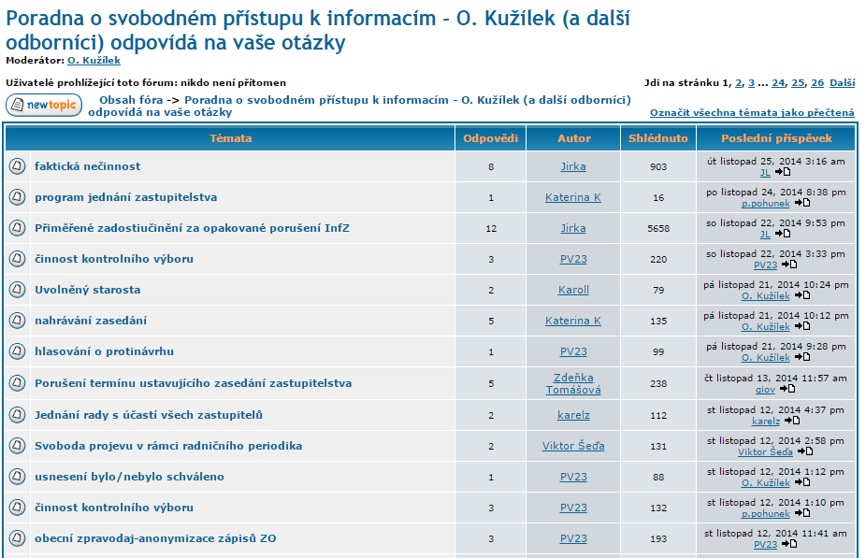
Poradna na webu (dotazy)

Slide 28
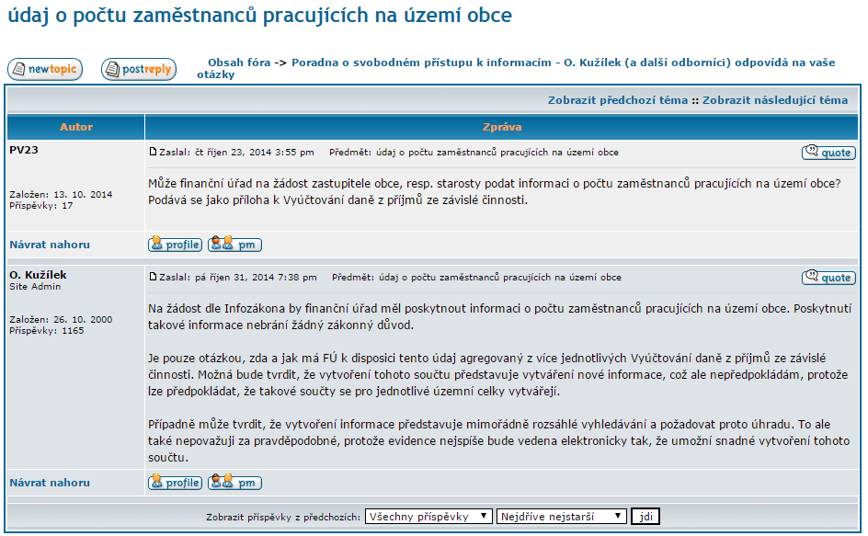
Poradna na webu
(detail dotazu a odpovědi)

Slide 29

Soutěž Otevřeno x Zavřeno 2003 - 2014
Smaltované cedule

Slide 30
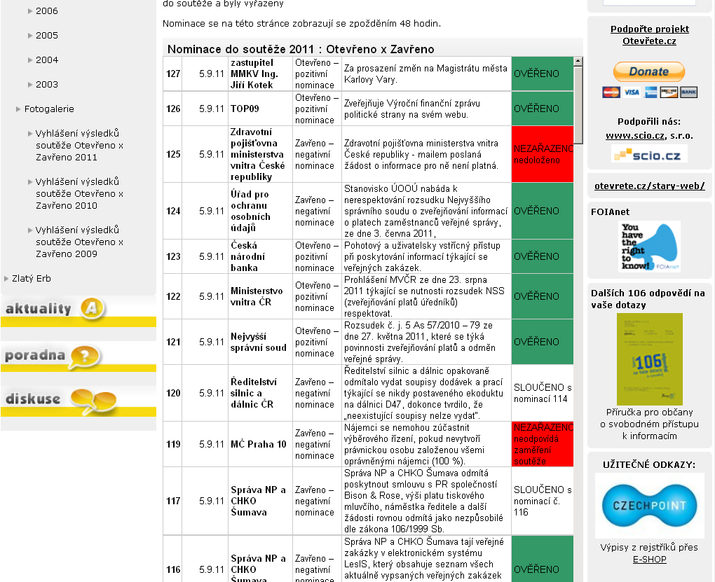
On-line zveřejněné nominace se stavem ověření

Slide 31
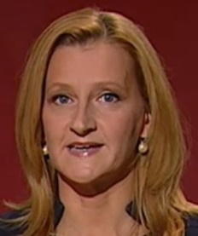
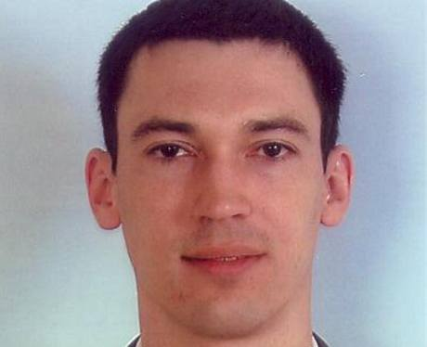

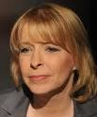
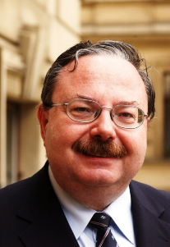
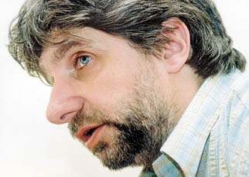
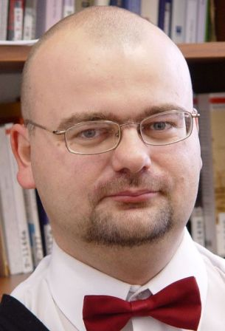

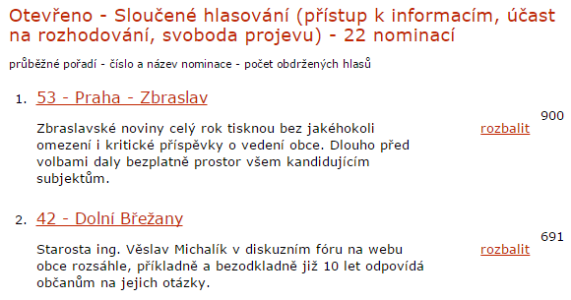
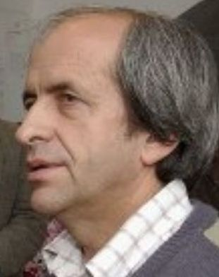

Hodnocení nominací
Porota: deset známých nezávislých osobností (novináři, právníci, soudní znalci, informatici, radní úspěšných obcí atd.)
Po ověření a zařazení nominací jim přidělí své bodové hodnocení
Hlasování veřejnosti

Slide 32
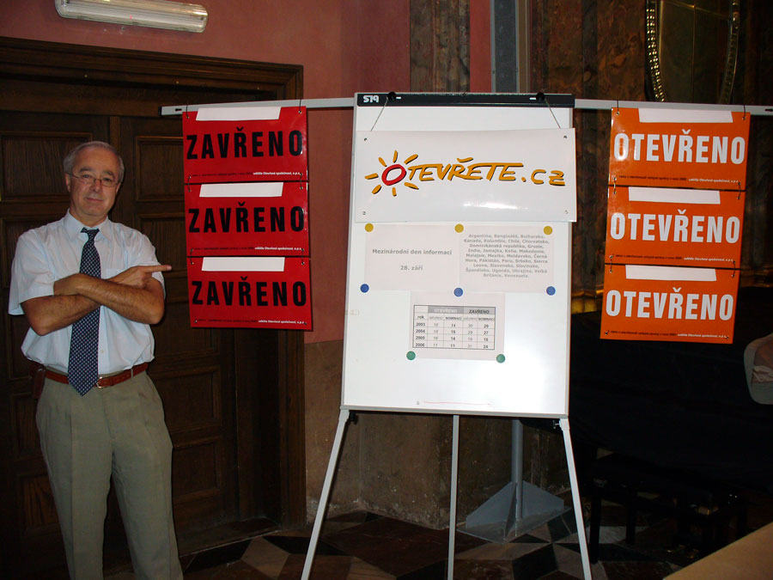
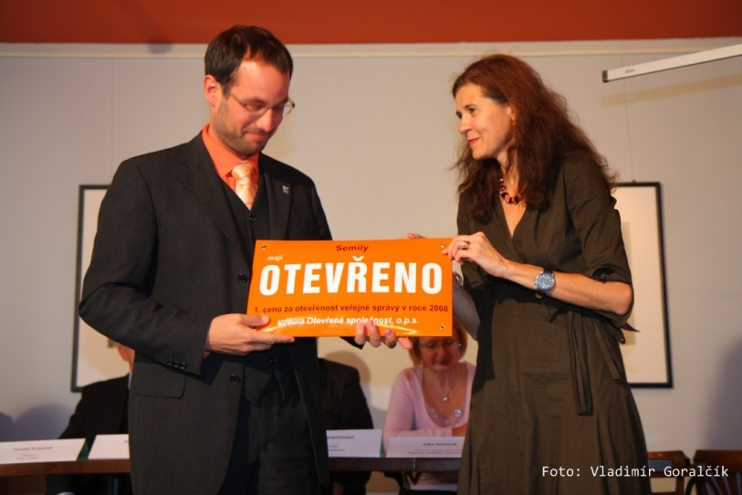
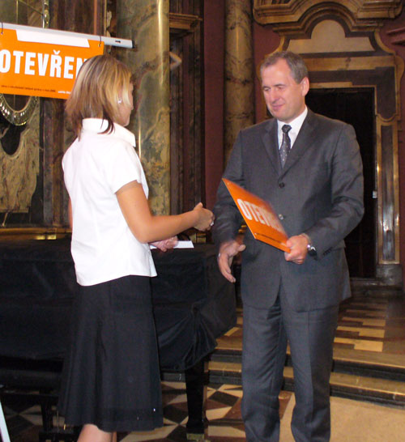
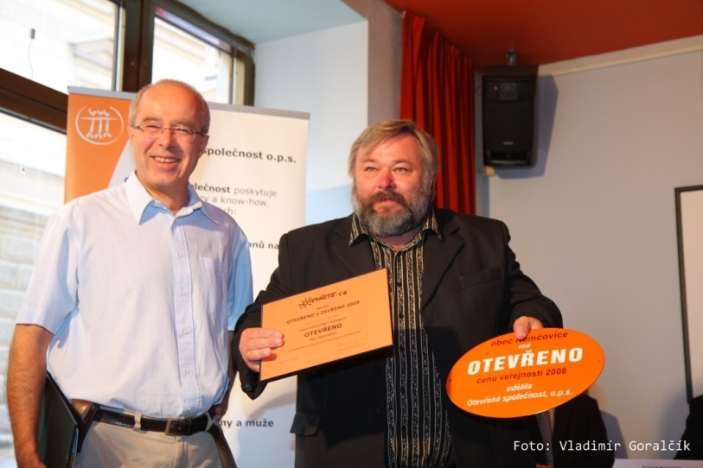
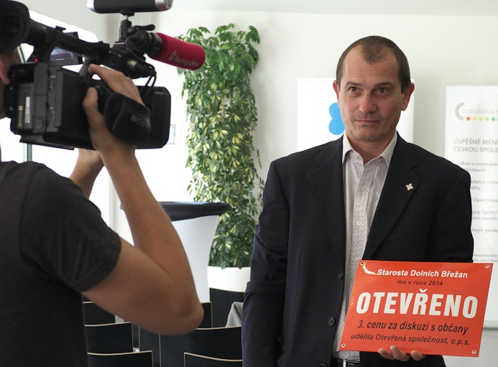
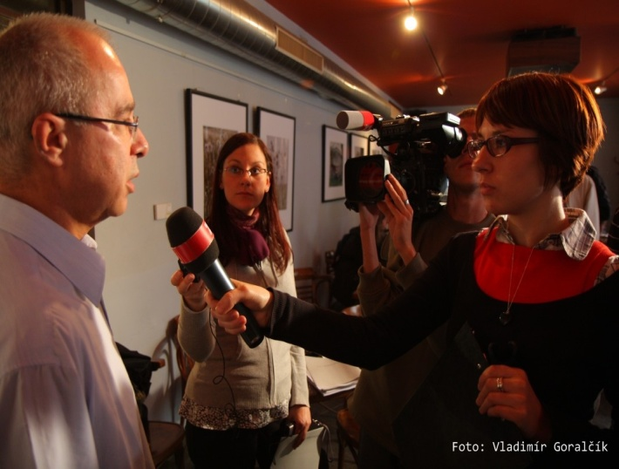
Soutěž Otevřeno x Zavřeno 2003 - 2014

Slide 33

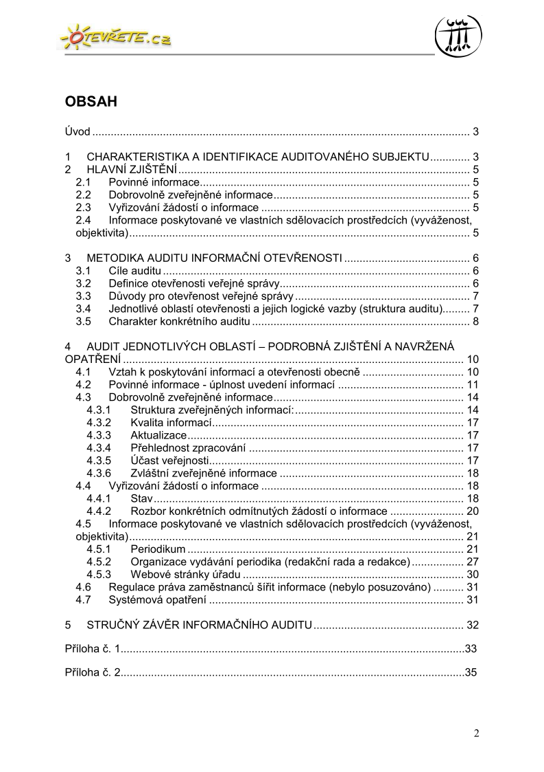
audit informační otevřenosti
Obsah webu
Periodikum a komunikace
Vyřizování žádostí
Ad.

Slide 34
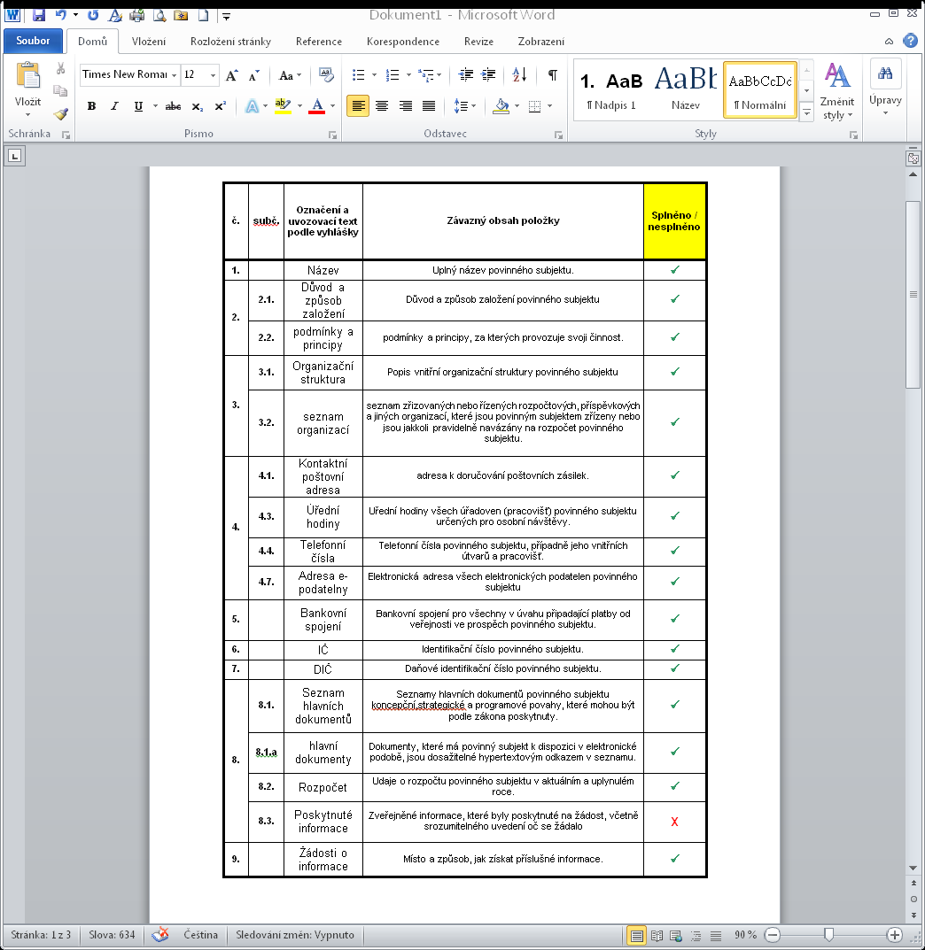
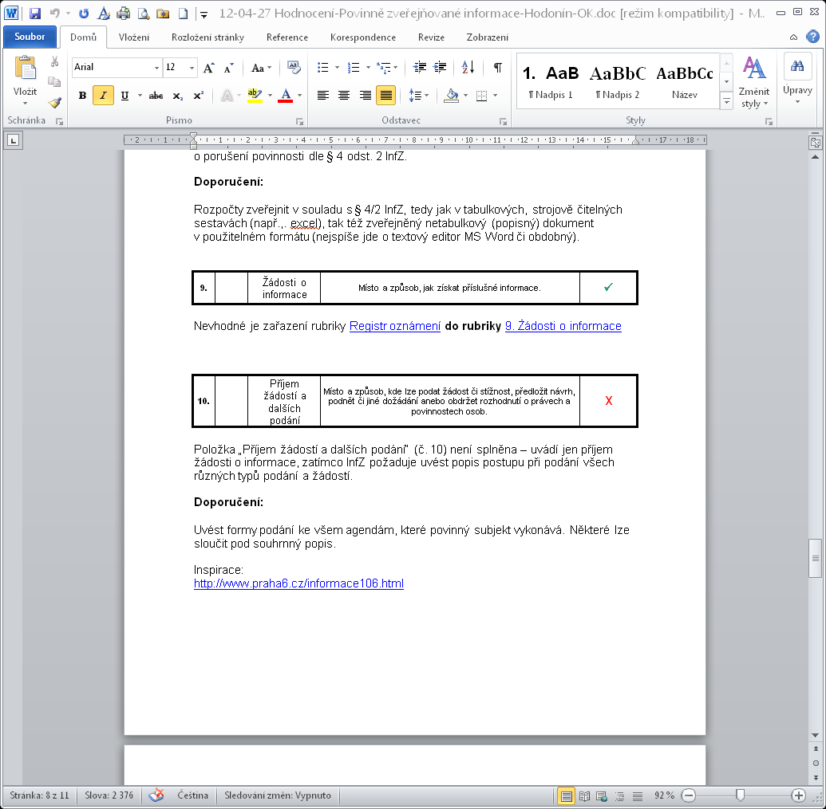
Povinně zveřejněné informace
Vyjádření zjištěných výsledků v auditu – tabulka a doporučení

Slide 35

Děkuji
Oldřich Kužílek
kuzilek@otevrete.cz

